Slide 1
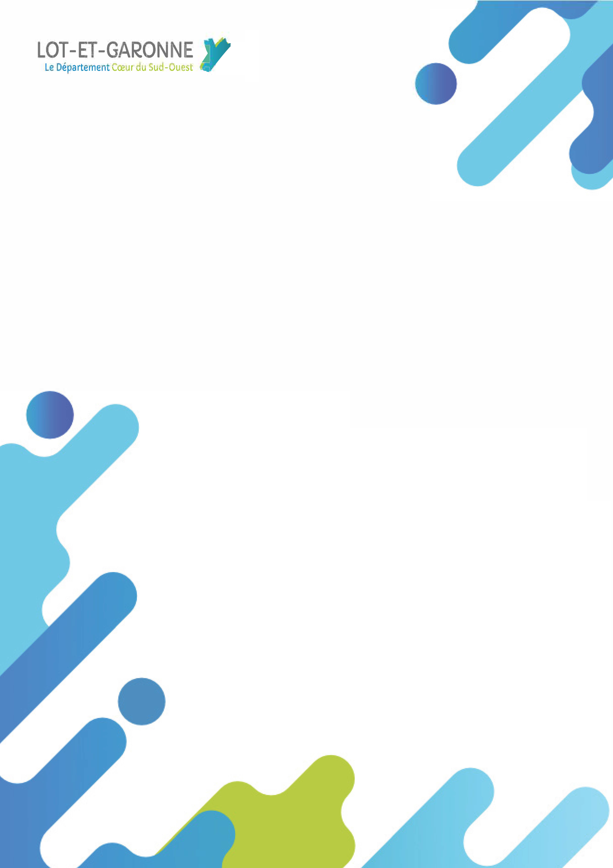
Sécuriser son environnement numérique
Fiche Action | 1h34 | Guide d'animation — Conseillers Numériques CD47
Objectifs
> Le paysage des menaces numériques
> Savoir reconnaître une tentative de phishing
> Des mots de passe vraiment solides
> Les gestionnaires de mots de passe
Matériel nécessaire
> 1 PC ou tablette par participant
> Connexion Wi-Fi stable
> Grand écran / vidéoprojecteur
> Fiches mémo (1 par participant)
4 min
Au programme aujourd'hui
. Ce que nous allons voir ensemble
0:02
8 min
Le paysage des menaces numériques
. Chaque jour, des millions de tentatives d'escroquerie circulent sur internet. Pas besoin d'être une cible de choix pour être touché — les attaques sont souvent automatisées et touchent tout le monde indifféremment.
0:06
8 min
Savoir reconnaître une tentative de phishing
. Les signaux d'alarme
0:14
8 min
Des mots de passe vraiment solides
. Un mot de passe faible, c'est comme laisser la clé sous le paillasson. Pourtant, "123456" reste le mot de passe le plus utilisé en France. Voici comment construire une protection réelle.
0:22
8 min
Les gestionnaires de mots de passe
. Retenir des dizaines de mots de passe complexes et uniques est humainement impossible. C'est précisément pour ça que les gestionnaires de mots de passe existent — et ils sont bien plus sûrs que le carnet papier ou le fichier Excel !
0:30
8 min
L'authentification à deux facteurs (2FA)
. Même avec un mot de passe fort, un compte peut être compromis si ce mot de passe est volé. Le 2FA ajoute un second verrou : même si quelqu'un connaît votre mot de passe, il ne peut pas entrer sans le second code.
0:38
8 min
Protéger ses appareils
. Les mises à jour : ennuyeuses mais vitales
0:46
8 min
Sauvegarder ses données : la règle du 3-2-1
. Ransomware, panne matérielle, vol d'ordinateur, inondation — les risques de perdre vos données sont réels et variés. La règle du 3-2-1 est le standard recommandé par les experts en sécurité.
0:54
8 min
Les réseaux Wi-Fi publics : terrain miné
. Le Wi-Fi gratuit du café ou de l'hôtel est pratique — mais c'est aussi un terrain de chasse pour les pirates. Sur un réseau non sécurisé, vos données peuvent être interceptées sans que vous ne vous en rendiez compte.
1:02

Slide 2
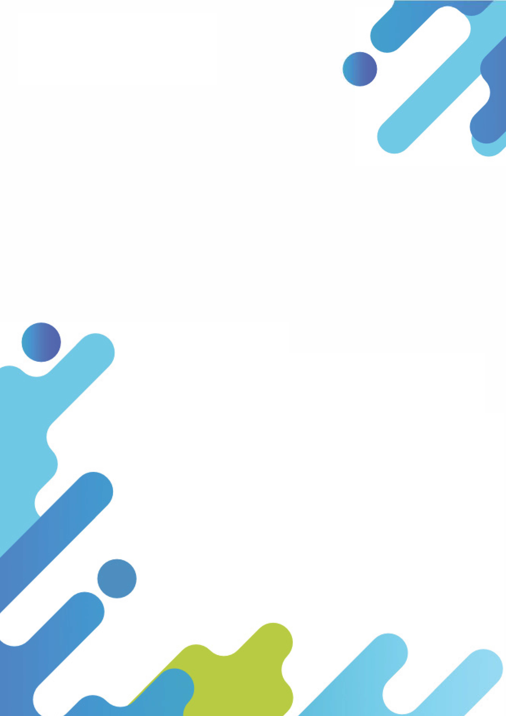
8 min
Naviguer sur le web en préservant sa vie privée
. Votre navigateur vous traque
1:10
8 min
La sécurité sur les réseaux sociaux
. Vos réseaux sociaux sont souvent la porte d'entrée la plus facile pour les escrocs et les usurpateurs d'identité. Un profil trop ouvert, c'est une invitation.
1:18
8 min
Votre kit de survie numérique
. Voici une synthèse des outils recommandés lors de cet atelier — tous libres, respectueux de votre vie privée, et pour la plupart gratuits. Ces choix s'inscrivent dans l'esprit des Communs numériques.
1:26
Blocs optionnels — À aborder si le temps le permet
8 min
Numérique responsable
OPT. . Sécurité et sobriété numérique : deux alliés
. La sécurité numérique et la sobriété vont de pair. Moins d'applications installées, moins de comptes ouverts — c'est aussi moins de surface d'attaque et moins de données exposées.
. Faites le ménage dans vos applications
Conseils pour une bonne animation
> Adapter le rythme selon le niveau du groupe.
> Laisser les participants manipuler dès que possible.
> Prévoir un compte de démonstration pour ne pas exposer de données personnelles.
> Terminer en distribuant la fiche mémo — c'est le support qu'ils garderont.

